Slide 1




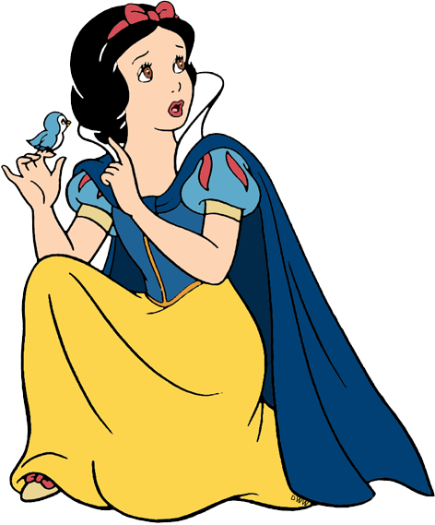

KHỞI ĐỘNG

Slide 2

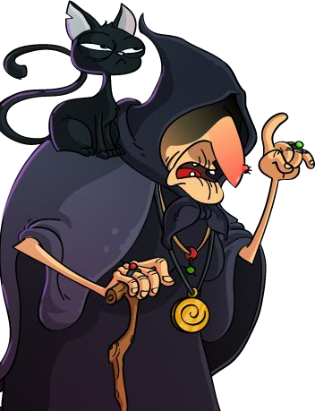

Chỉ có một trái không có độc?
Play

Slide 3
Bệnh gây suy giảm chức năng vận động, run tay, mất thăng bằng, khó khăn khi di chuyển, là bệnh gì?
A. Parkinson
B. Alzheimer
Đáp án xanh an toàn.

Slide 4
Co giật hoặc có những hành vi bất thường, đôi lúc mất ý thức là bệnh gì?
A. Rối loạn tiền đình
B. Động kinh
Đáp án xanh an toàn

Slide 5
Mất trí nhớ, giảm khả năng ngôn ngữ, lẩm cẩm, khả năng hoạt động kém là bệnh gì?
A. Teo não
B. Alzheimer
Đáp án xanh an toàn

Slide 6
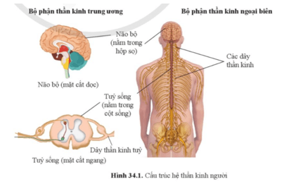
HÌNH THÀNH KIẾN THỨC
Các bệnh ở trên liên quan đến hệ cơ quan nào của cơ thể người?

Slide 7
BÀI 37. HỆ THẦN KINH VÀ CÁC GIÁC QUAN Ở NGƯỜI
MỤC TIÊU
- Nêu được cấu tạo và chức năng của hệ thần kinh nêu được chức năng của các giác quan, giác quan thị giác và thính giác.
- Trình bày được một số bệnh về hệ thần kinh và cách phòng các bệnh đó.
Nêu được tác hại của các chất gây nghiện đối với hệ thần kinh. Không sử dụng các chất gây nghiện và tuyên truyển hiểu biết cho người khác.
- Kể tên được các bộ phận của mắt và sơ đồ đơn giản quá trình thu nhận ánh sáng. Liên hệ được kiến thức truyền ánh sáng trong thu nhận ánh sáng ở mắt.
- Kể tên được các bộ phận của tai và sơ đồ đơn giản quá trình thu nhận âm thanh Liên hệ được cơ chế truyền ầm thanh trong thu nhận âm thanh ở tai.
- Trình bày được một số bệnh về thị giác, thính giác, cách phòng chống các bệnh đó và vận dụng để bảo vệ bản thân và người thân gia đình.
- Tìm hiểu được các bệnh và tật vể mắt trong trường học, tuyên truyẽn chăm sóc và bảo vệ đôi mắt.

Slide 8
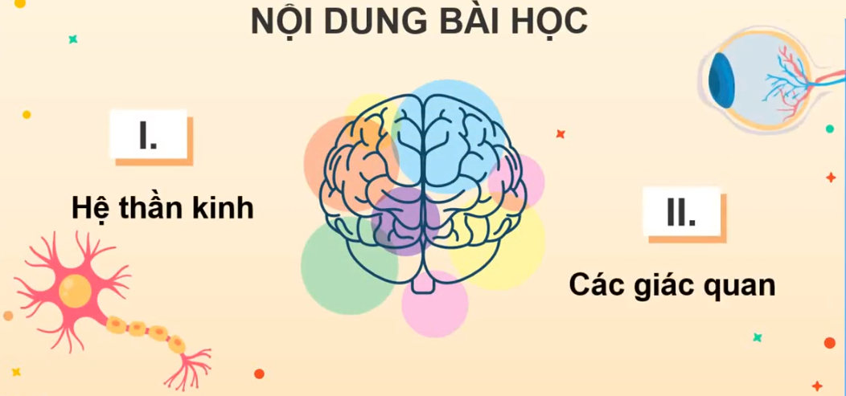
BÀI 37. HỆ THẦN KINH VÀ CÁC GIÁC QUAN Ở NGƯỜI

Slide 9
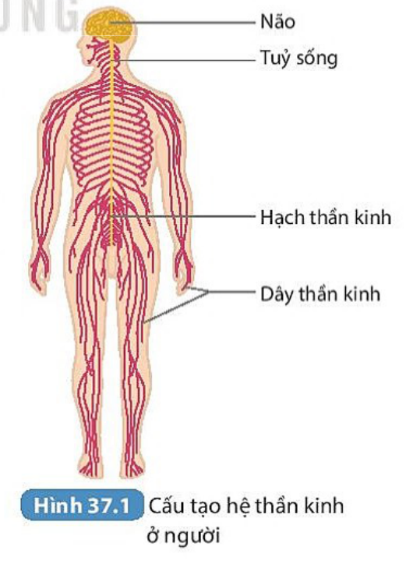
BÀI 37. HỆ THẦN KINH VÀ CÁC GIÁC QUAN Ở NGƯỜI
I. Hệ thần kinh
1. Cấu tạo và chức năng của hệ thần kinh
Nối cột số 1;2;3;4 với cột chữ cái A; B; C; D sao cho phù hợp
Bộ phận | Vị trí
1- Não 2- Tủy sống 3- Dây thần kinh 4- Hạch thần kinh | A-Nằm trong hộp sọ B-Phân bố khắp cơ thể C-Nằm rải rác và nối với các dây thần kinh. D- Nằm trong cột sống.
1-A; 2- D; 3-B; 4-C

Slide 10
Cấu tạo:
Có dạng hình ống.
Gồm 2 bộ phận: bộ phận trung ương có não và tủy sống (chủ đạo), bộ phận ngoại biên có các dây thần kinh và hạch thần kinh.
Nêu Cấu tạo và chức năng của hệ thần kinh?
- Chức năng: Điều khiển, điều hòa, phối hợp hoạt động các cơ quan trong cơ thể

Slide 11

BÀI 37. HỆ THẦN KINH VÀ CÁC GIÁC QUAN Ở NGƯỜI
I. Hệ thần kinh
1. Cấu tạo và chức năng của hệ thần kinh
- Cấu tạo:
Hệ thần kinh ở người có dạng hình ống.
Gồm 2 bộ phận: bộ phận trung ương có não và tủy sống (chủ đạo), bộ phận ngoại biên có các dây thần kinh và hạch thần kinh.
- Chức năng: điều khiển, điều hòa và phối hợp hoạt động của cơ quan, hệ cơ quan trong cơ thể thành một thể thống nhất.

Slide 12
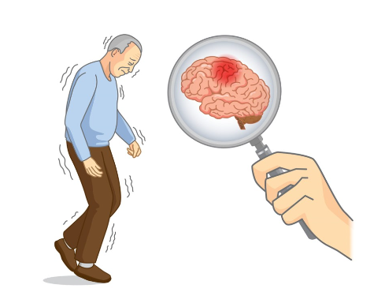
BÀI 37. HỆ THẦN KINH VÀ CÁC GIÁC QUAN Ở NGƯỜI
I. Hệ thần kinh
2. Một số bệnh về hệ thần kinh và chất gây nghiện đối với hệ thần kinh.
a) Một số bệnh về hệ thần kinh.
Thảo luận nhóm hoàn thành phiếu học tập số 1.
Nhóm 1: Thực hiện bệnh Parkinson
Nhóm 2: Thực hiện bệnh động kinh
Nhóm 3: Thực hiện bệnh Alzheimer

Slide 13
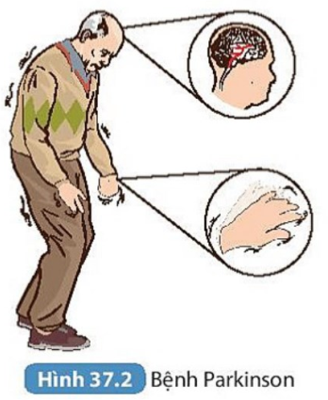
BÀI 37. HỆ THẦN KINH VÀ CÁC GIÁC QUAN Ở NGƯỜI
I. Hệ thần kinh
2. Một số bệnh về hệ thần kinh và chất gây nghiện đối với hệ thần kinh.
a) Một số bệnh về hệ thần kinh.
Quan sát hình 37.2, đọc thông tin SGK trao đổi cặp đôi hoàn thành phiếu học tập số 1
Tên bệnh | Nguyên nhân | Triệu chứng | Biện pháp phòng chống

Slide 14
BÀI 37. HỆ THẦN KINH VÀ CÁC GIÁC QUAN Ở NGƯỜI
I. Hệ thần kinh
2. Một số bệnh về hệ thần kinh và chất gây nghiện đối với hệ thần kinh.
a) Một số bệnh về hệ thần kinh.
Tên bệnh | Nguyên nhân | Triệu chứng | Biện pháp phòng chống
1.Bệnh Parkinson
Thoái hóa tế bào thần kinh (do cao tuổi, nhiễm khuẩn, nhiễm độc ...)
- Suy giảm chức năng vận đông, run tay.
- Mất thăng bằng, di chuyển khó khăn.
Bổ sung vitamin D, tắm nắng.
- Luyện tập thể dục thể thao.
- Tránh xa môi trường có chất độc hại.

Slide 15
BÀI 37. HỆ THẦN KINH VÀ CÁC GIÁC QUAN Ở NGƯỜI
I. Hệ thần kinh
2. Một số bệnh về hệ thần kinh và chất gây nghiện đối với hệ thần kinh.
a) Một số bệnh về hệ thần kinh:
- Bệnh Parkinson:
+ Nguyên nhân: do thoái hóa tế bào thần kinh (cao tuổi, nhiễm khuẩn hoặc nhiễm độc thần kinh,…).
+ Tác hại: suy giảm chức năng vận động (run tay, mất thăng bằng, khó khăn khi di chuyển).
+ Cách phòng bệnh: bổ sung vitamin D (thực phẩm, tắm nắng); luyện tập thể dục, thể thao hợp lí; tránh xa môi trường độc hại,…

Slide 16
BÀI 37. HỆ THẦN KINH VÀ CÁC GIÁC QUAN Ở NGƯỜI
I. Hệ thần kinh
2. Một số bệnh về hệ thần kinh và chất gây nghiện đối với hệ thần kinh.
a) Một số bệnh về hệ thần kinh.
Tên bệnh | Nguyên nhân | Triệu chứng | Biện pháp phòng chống
2. Bệnh động kinh
Rối loạn hệ thống thần kinh trung ương (do di truyền, chấn thương, bệnh về não…)
- Tinh thần vui vẻ.
- Ngủ đủ giấc.
- Chế độ ăn uống hợp lí.
- Luyện tập thể thao.
- Co giật
- Có hành vi bất thường
- Mất ý thức

Slide 17
BÀI 37. HỆ THẦN KINH VÀ CÁC GIÁC QUAN Ở NGƯỜI
I. Hệ thần kinh
2. Một số bệnh về hệ thần kinh và chất gây nghiện đối với hệ thần kinh.
a) Một số bệnh về hệ thần kinh:
- Bệnh động kinh:
+ Nguyên nhân: do rối loạn hệ thống thần kinh trung ương (di truyền, chấn thương hoặc các bệnh về não…).
+ Tác hại: co giật hoặc có những hành vi bất thường, đôi lúc mất ý thức.
+ Cách phòng bệnh: giữ tinh thần vui vẻ, ngủ đủ giấc, luyện tập thể dục, thể thao hợp lí, ăn uống đủ chất,…

Slide 18
BÀI 37. HỆ THẦN KINH VÀ CÁC GIÁC QUAN Ở NGƯỜI
I. Hệ thần kinh
2. Một số bệnh về hệ thần kinh và chất gây nghiện đối với hệ thần kinh.
a) Một số bệnh về hệ thần kinh.
Tên bệnh | Nguyên nhân | Triệu chứng | Biện pháp phòng chống
3.Bệnh Alzheimer
Rối loạn thần kinh (thường gặp ở người lớn tuổi)
- Mất trí nhớ, lẩm cẩm.
- Giảm khả năng ngôn ngữ, hoạt động kém
- Tinh thần thoải mái, đọc sách báo.
- Chế độ ăn uống hợp lí.
- Tăng cường vận động.

Slide 19
BÀI 37. HỆ THẦN KINH VÀ CÁC GIÁC QUAN Ở NGƯỜI
I. Hệ thần kinh
2. Một số bệnh về hệ thần kinh và chất gây nghiện đối với hệ thần kinh.
a) Một số bệnh về hệ thần kinh:
- Bệnh Alzheimer:
+ Nguyên nhân: do rối loạn thần kinh (cao tuổi).
+ Tác hại: mất trí nhớ, giảm khả năng ngôn ngữ, lẩm cẩm, khả năng hoạt động kém.
+ Cách phòng bệnh: luyện trí não (đọc sách, báo; có chế độ ăn uống hợp lí; giữ tinh thần thoải mái và tăng cường vận động;…)

Slide 20
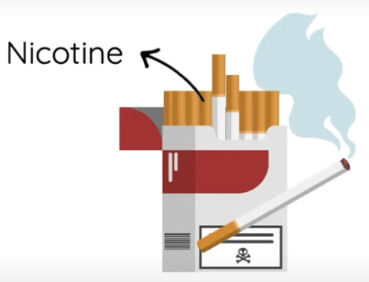
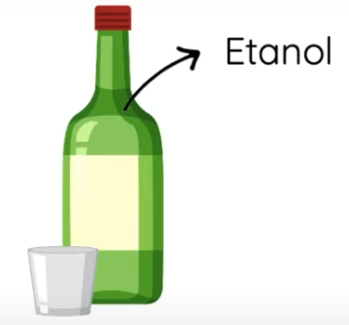
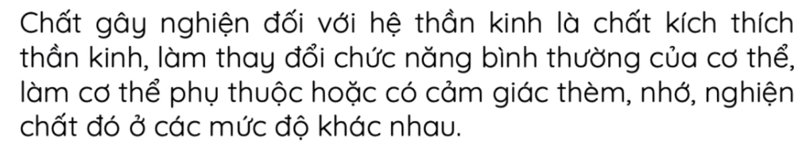

BÀI 37. HỆ THẦN KINH VÀ CÁC GIÁC QUAN Ở NGƯỜI
I. Hệ thần kinh
2. Một số bệnh về hệ thần kinh và chất gây nghiện đối với hệ thần kinh.
b) Các chất gây nghiện đối với hệ thần kinh.

Slide 21
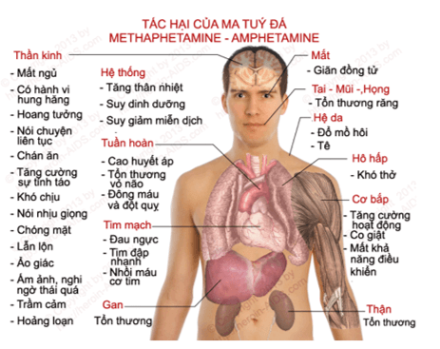

Slide 22
BÀI 37. HỆ THẦN KINH VÀ CÁC GIÁC QUAN Ở NGƯỜI
I. Hệ thần kinh
2. Một số bệnh về hệ thần kinh và chất gây nghiện đối với hệ thần kinh.
b) Các chất gây nghiện đối với hệ thần kinh.
Câu hỏi | Trả lời
1. Nghiện ma túy gây ra những tệ nạn gì cho xã hội? | Nghiện ma túy sẽ gây hại sức khỏe tinh thần người nghiện, hệ lụy kéo theo là sự xuống cấp đạo đức xã hội, tạo ra các tội phạm ma túy, hủy hoại giống nòi và ảnh hưởng đến trật tự an toàn xã hội

Slide 23
BÀI 37. HỆ THẦN KINH VÀ CÁC GIÁC QUAN Ở NGƯỜI
I. Hệ thần kinh
2. Một số bệnh về hệ thần kinh và chất gây nghiện đối với hệ thần kinh.
b) Các chất gây nghiện đối với hệ thần kinh.
Câu hỏi | Trả lời
2. Từ những hiểu biết về chất gây nghiện, em sẽ tuyên truyền điều gì đến người thân và mọi người xung quanh? | - Cương quyết tránh xa, không chơi với đám bạn xấu có liên quan đến ma túy. - Khi phát hiện người có liên quan đến ma túy cần báo ngay cho cha mẹ, thầy cô giáo để có biện pháp kịp thời ngăn chặn. - Quan tâm, động viên, chia sẻ, giúp đỡ những người cai nghiện tái hòa nhập cộng đồng. Không kì thị, xa lánh người cai nghiện. -“Nói không với chất gây nghiện’’.

Slide 24

BÀI 37. HỆ THẦN KINH VÀ CÁC GIÁC QUAN Ở NGƯỜI
2. Một số bệnh về hệ thần kinh và chất gây nghiện đối với hệ thần kinh.
b) Các chất gây nghiện đối với hệ thần kinh:
* Những chất gây nghiện cho hệ thần kinh:
- Là chất kích thích hệ thần kinh như: nicotine trong thuốc lá, etanol trong rượu, ma túy,….
- Làm thay đổi chức năng bình thường của cơ thể (bị phụ thuộc, cảm giác thèm, nhớ, nghiện chất đó tùy thuộc vào mức độ khác nhau,…).
- Đặc biệt, dẫn đến các tệ nạn xã hội.

Slide 25
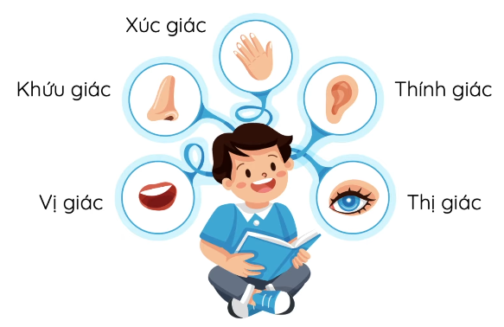
BÀI 37. HỆ THẦN KINH VÀ CÁC GIÁC QUAN Ở NGƯỜI
II. Các giác quan
Có 5 giác quan (thị giác, thính giác, xúc giác, vị giác và khứu giác) giúp cho cơ thể nhận biết kích thích từ bên ngoài hay bên trong cơ thể, đảm bảo cho cơ thể thích nghi với môi trường xung quanh.

Slide 26


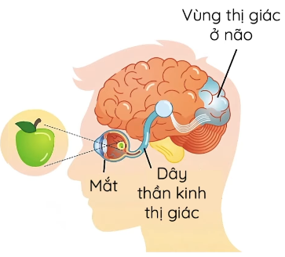
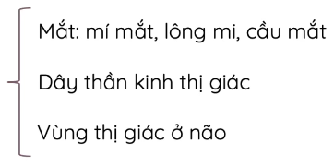
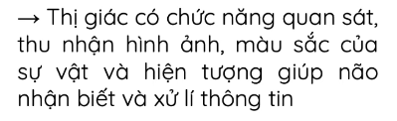
BÀI 37. HỆ THẦN KINH VÀ CÁC GIÁC QUAN Ở NGƯỜI
II. Các giác quan
1. Thị giác:

Slide 27
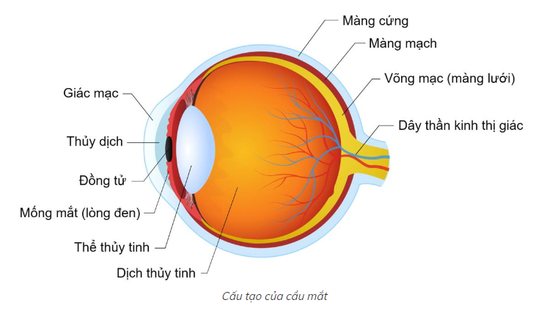
BÀI 37. HỆ THẦN KINH VÀ CÁC GIÁC QUAN Ở NGƯỜI
II. Các giác quan
1. Thị giác:
a) Cấu tạo và chức năng:
Đọc thông tin SGK/ trang 154 kết hợp quan sát Hình 37.3, kể tên các bộ phận của mắt.
Cấu tạo của mắt gồm 2 phần:
- Bên ngoài: mi mắt, lông mi, cầu mắt nằm trong hốc mắt.
- Bên trong cầu mắt có: giác mạc, thủy dịch, đồng tử, mống mắt (lòng đen), thể thủy tinh, dịch thủy tinh, màng cứng, màng mạch, võng mạc (màng lưới), dây thần kinh thị giác.

Slide 28
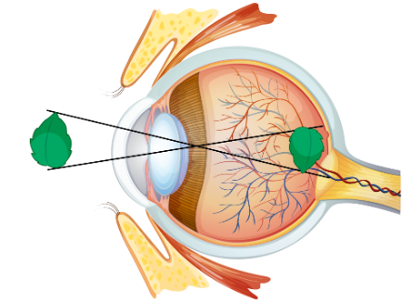
BÀI 37. HỆ THẦN KINH VÀ CÁC GIÁC QUAN Ở NGƯỜI
II. Các giác quan
1. Thị giác:
b) Quá trình thu nhận ánh sáng
Do ánh sáng phản chiếu từ cây xanh khúc xạ qua giác mạc và thể thủy tinh tới màng lưới, tác động lên tế bào thụ cảm thị giác, gây hưng phấn các tế bào này và truyền theo dây thần kinh thị giác tới não cho ta cảm nhận về hình ảnh ngược chiều của cây xanh.
Liên hệ kiến thức truyền ánh sáng, giải thích quá trình thu nhận ánh sáng ở mắt trong Hình 37.4.

Slide 29
BÀI 37. HỆ THẦN KINH VÀ CÁC GIÁC QUAN Ở NGƯỜI
II. Các giác quan
1. Thị giác:
a) Cấu tạo và chức năng:
- Cấu tạo: mắt, dây thần kinh thị giác, và vùng thị giác ở não.
- Chức năng: quan sát, thu nhận hình ảnh, màu sắc của sự vật của hiện tượng, giúp não nhận biết và xử lí thông tin.
- Cấu tạo của mắt gồm 2 phần:
+ Bên ngoài: mi mắt, lông mi, cầu mắt nằm trong hốc mắt.
+ Bên trong cầu mắt có: giác mạc, thủy dịch, đồng tử, mống mắt (lòng đen), thể thủy tinh, dịch thủy tinh, màng cứng, màng mạch, võng mạc (màng lưới), dây thần kinh thị giác.

Slide 30
BÀI 37. HỆ THẦN KINH VÀ CÁC GIÁC QUAN Ở NGƯỜI
II. Các giác quan
1. Thị giác:
b) Quá trình thu nhận ánh sáng:
Ánh sáng phản chiếu từ vật khúc xạ qua giác mạc và thể thủy tinh tới màng lưới, tác động lên tế bào thụ cảm thị giác, gây hưng phấn các tế bào này và truyền theo dây thần kinh thị giác tới não ⇒ cảm nhận của hình ảnh của vật (nhìn thấy vật).

Slide 31
BÀI 37. HỆ THẦN KINH VÀ CÁC GIÁC QUAN Ở NGƯỜI
II. Các giác quan
Thị giác:
c) Một số bệnh, tật về thị giác:
HOẠT ĐỘNG NHÓM
 | Bệnh | Tật
Thị giác | + Nguyên nhân: + Triệu chứng: + Cách phòng bệnh: | + Nguyên nhân: + Tác hại: + Cách phòng bệnh:

Slide 32
BÀI 37. HỆ THẦN KINH VÀ CÁC GIÁC QUAN Ở NGƯỜI
II. Các giác quan
Thị giác:
c) Một số bệnh, tật về thị giác:
 | Bệnh
Thị giác
- Bệnh đau mắt đỏ:
+ Nguyên nhân: do virus Adeno, vi khuẩn Staphylococcus,….
+ Triệu chứng: đỏ mắt, chảy nước mắt, có nhiều ghèn (dử) mắt, cộm mắt.
+ Cách phòng bệnh: rửa tay thường xuyên, đeo kính bảo vệ mắt, hạn chế dụi mắt, bổ sung các thực phẩm có lợi cho mắt, không nên tiếp xúc trực tiếp hoặc dùng chung đồ cá nhân của người bệnh,…

Slide 33
BÀI 37. HỆ THẦN KINH VÀ CÁC GIÁC QUAN Ở NGƯỜI
II. Các giác quan
Thị giác:
c) Một số bệnh, tật về thị giác:
 | Tật
Thị giác
- Tật cận thị:
+ Nguyên nhân: do bẩm sinh cầu mắt dài, nhìn gần khi đọc sách hoặc làm việc trong ánh sáng yếu, lâu dần làm thể thủy tinh phồng lên. Tình trạng này kéo dài làm thể thủy tinh mất dần khả năng đàn hồi.
+ Tác hại: chỉ nhìn rõ các vật ở gần mà không nhìn rõ các vật ở xa, ảnh của vật ở phía trước màng lưới.
+ Cách khắc phục: đeo kính cận (kính phân kì) phù hợp giúp ảnh lùi về đúng màng lưới.

Slide 34
BÀI 37. HỆ THẦN KINH VÀ CÁC GIÁC QUAN Ở NGƯỜI
II. Các giác quan
Thị giác:
c) Một số bệnh, tật về thị giác:
 | Tật
Thị giác
- Tật viễn thị:
+ Nguyên nhân: do cầu mắt quá ngắn hoặc thể thủy tinh bị lão hóa xẹp xuống khó phồng lên.
+ Tác hại: chỉ nhìn rõ các vật ở xa, ảnh của vật nằm ở phía sau màng lưới.
+ Cách khắc phục: đeo kính lão (kính hội tụ) phù hợp giúp kéo ảnh về đúng màng lưới.

Slide 35
BÀI 37. HỆ THẦN KINH VÀ CÁC GIÁC QUAN Ở NGƯỜI
II. Các giác quan
Thị giác:
c) Một số bệnh, tật về thị giác:
 | Tật
Thị giác
- Tật loạn thị:
+ Nguyên nhân: do giác mạc bị biến dạng không đều khiến các tia sáng đi vào mắt hội tụ ở nhiều điểm.
+ Tác hại: hình ảnh của vật không thể hội tụ ở màng lưới, khiến mắt nhìn bị mờ, nhòe.
+ Cách khắc phục: đeo kính thuốc giúp nhìn rõ vật.

Slide 36
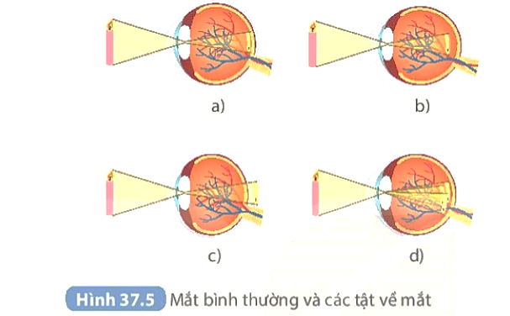
BÀI 37. HỆ THẦN KINH VÀ CÁC GIÁC QUAN Ở NGƯỜI
II. Các giác quan
Thị giác:
c) Một số bệnh, tật về thị giác:
HOẠT ĐỘNG NHÓM
Mắt thường. Do ảnh của vật hội tụ ở màng lưới
Quan sát Hình 37.5, xác định mắt bình thường và mắt mắc các tật trong hình.
b) Mắt cận thị. Do ảnh của vật hội tụ ở phía trước màng lưới
c) Mắt viễn thị. Do ảnh của vật hội tụ ở phía sau màng lưới
d) Mắt loạn thị. Do các tia sáng đi vào mắt hội tụ tại nhiều điểm và ảnh của vật không hội tụ ở màng lưới

Slide 37
BÀI 37. HỆ THẦN KINH VÀ CÁC GIÁC QUAN Ở NGƯỜI
II. Các giác quan
Thị giác:
c) Một số bệnh, tật về thị giác:
- Khả năng nhìn có thể bị suy giảm do một số bệnh và tật như bệnh đau mắt đỏ, tật cận thị, viễn thị và loạn thị.
- Bệnh đau mắt đỏ do virus Adeno, vi khuẩn Staphylococcus,... gây nên. Người bị bệnh đau mắt đỏ có các triệu chứng như đỏ mắt, chảy nước mắt, có nhiều ghèn (dù) mắt, cộm mắt.
- Cận thị, viễn thị và loạn thị là các tật về mắt. Khi bị mắc các tật này, ảnh của vật sẽ không hiện trên màng lưới.

Slide 38
BÀI 37. HỆ THẦN KINH VÀ CÁC GIÁC QUAN Ở NGƯỜI
II. Các giác quan
Thị giác:
c) Một số bệnh, tật về thị giác:
- Cận thị có thể do bẩm sinh cầu mắt dài hoặc do nhìn gần khi đọc sách hay làm việc trong ánh sáng yếu, lâu dẫn làm thể thuỷ tinh phồng lên. Tình trạng này kéo dài làm thể thuỷ tinh mất dần khả năng đàn hồi.
- Viễn thị có thể do cấu mắt quả ngắn hoặc thể thuỷ tinh bị lão hoá xẹp xuống khó phóng lên.
- Loạn thị do giác mạc bị biến dạng không đều khiến các tia sáng đi vào mắt hội tụ ở nhiều điểm.

Slide 39
Tìm hiểu các bệnh và tật về mắt trong trường học rồi hoàn thành thông tin bảng sau theo mẫu Bảng 37.1
Tên bệnh, tật | Số lượng người mắc | Nguyên nhân | Biện pháp phòng, chống
? | ? | ? | ?

Slide 40
Các tật của mắt | Nguyên nhân | Biện pháp phòng chống
Cận thị | - Bẩm sinh: cầu mắt dài. - Do không giữ được khoảng cách đúng khi đọc sách (đọc quá gần) | Đeo kính cận (Kính mặt lõm), đảm bảo nơi học đủ ánh sáng, tránh sự phản xạ ánh sáng quá mạnh hoặc quá mờ đều làm mắt trẻ mệt mỏi (như phản xạ từ mặt giấy đến màn hình máy tính). Khi ngồi học phải giữ đúng tư thế: ngồi thẳng lưng, đầu hơi cúi khoảng 10-15 độ. Khoảng cách phù hợp để đọc từ mắt đến trang sách: đối với học sinh cấp I là 25cm, cấp II là 30cm, cấp III là 35 cm. Việc đọc sách quá gần sẽ dẫn đến sự nỗ lực về thị giác do việc gia tăng sức điều tiết của mắt, từ đó làm xuất hiện và gia tăng độ cận thị. Đối với học sinh đã bị tật khúc xạ, ngoài các điều trên cần phải mang kính và mang kính đúng độ để mắt nhìn rõ và không phải điều tiết, tái khám mắt đo thị lực kiểm tra mỗi 6 tháng hoặc mỗi đầu học kỳ để theo dõi mức độ cận thị.

Slide 41
Các tật của mắt | Nguyên nhân | Biện pháp phòng chống
Viễn thị | - Bẩm sinh: cầu mắt ngắn - Do thuỷ tinh thể bị lão hoá (già) mất khả năng điều tiết. | - Đeo kính viễn (Kính mặt lồi) - Ăn uống hợp lý để cung cấp đầy đủ vitamin và dưỡng chất thiết yếu cho mắt như cá hoặc thức ăn giàu vitamin A có trong các loại quả màu đỏ (gấc, cà rốt, cà chua,…).

Slide 42
Các tật của mắt | Nguyên nhân | Biện pháp phòng chống
Loạn thị | Giác mạc của người bị loạn thị bị biến dạng làm mất đi độ cong đó gây ra tình trạng hình ảnh hội tụ tại nhiều điểm trên võng mạc (có thể ở trước và sau võng mạc) làm cho hình ảnh tạo ra bị không rõ ràng, nhòe và mờ. | – Tránh các tổn thương mắt có thể xảy ra; – Làm việc ở nơi có ánh sáng đầy đủ, tránh nơi quá tối hoặc phải đeo kính bảo vệ mắt khi làm việc với nguồn sáng quá mạnh và chói; – Dành thời gian để mắt nghỉ ngơi khi làm việc trước máy tính, đọc sách hay các công việc tỉ mỉ khác; – Điều trị các bệnh lý về mắt (nếu có), điều trị sớm và triệt để, tránh gây biến chứng loạn thị; – Khi đã bị loạn thị rồi thì phải đi khám và điều trị sớm, tránh bệnh diễn biến nặng; – Ăn uống hợp lý để cung cấp đầy đủ vitamin và dưỡng chất thiết yếu cho mắt như cá hoặc thức ăn giàu vitamin A có trong các loại quả màu đỏ (gấc, cà rốt, cà chua,…).

Slide 43

Thiết kế poster tuyên truyền mọi người cách chăm sóc và bảo vệ đôi mắt

Slide 44
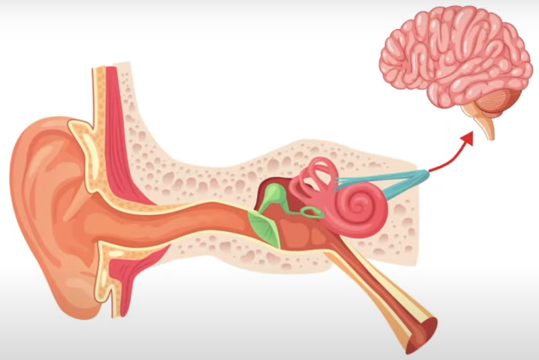
BÀI 37. HỆ THẦN KINH VÀ CÁC GIÁC QUAN Ở NGƯỜI
II. Các giác quan
2. Thính giác
a) Cấu tạo và chức năng
Tai: tai ngoài, tai giữa, tai trong
Dây thần kinh thính giác
Vùng thính giác ở não

Slide 45
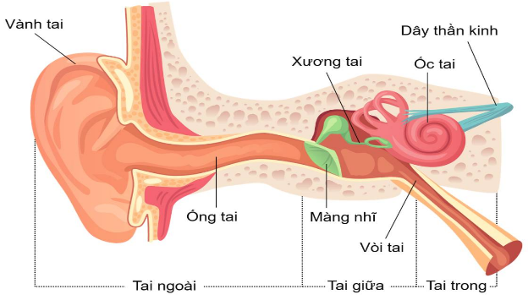
BÀI 37. HỆ THẦN KINH VÀ CÁC GIÁC QUAN Ở NGƯỜI
II. Các giác quan
HOẠT ĐỘNG NHÓM
2. Thính giác
a) Cấu tạo và chức năng
Phiếu học tập số 3
Câu hỏi | Trả lời
1. Cấu tạo của tai
2. Chức năng cơ quan thính giác | .

Slide 46
BÀI 37. HỆ THẦN KINH VÀ CÁC GIÁC QUAN Ở NGƯỜI
II. Các giác quan
2. Thính giác
a) Cấu tạo và chức năng
Câu hỏi | Trả lời
1. Cấu tạo của tai
- Cấu tạo:
+ Tai ngoài (vành tai, ống tai)
+ Tai giữa (màng nhĩ, chuỗi xương tai): thông với khoang miệng qua vòi tai
+ Tai trong: ốc tai (chứa các cơ quan thụ cảm âm thanh), thông qua dây thần kinh thính giác đi về não.

Slide 47
BÀI 37. HỆ THẦN KINH VÀ CÁC GIÁC QUAN Ở NGƯỜI
II. Các giác quan
2. Thính giác
a) Cấu tạo và chức năng
Câu hỏi | Trả lời
2. Chức năng cơ quan thính giác
Thính giác có chức năng thu nhận âm thanh từ môi trường, truyền lên não xử lý giúp ta nhận biết được âm thanh.

Slide 48
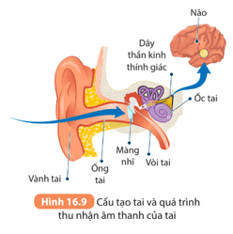
BÀI 37. HỆ THẦN KINH VÀ CÁC GIÁC QUAN Ở NGƯỜI
II. Các giác quan
HOẠT ĐỘNG NHÓM
2. Thính giác
* Quá trình thu nhận sóng âm
Đọc thông tin và quan sát Hình 16.9 và thực hiện các yêu cầu sau
Câu hỏi 1: Sơ đồ hóa quá trình thu nhận âm thanh của tai
Câu hỏi 2: Giải thích vai trò của vòi tai trong cân bằng áp suất không khí giữa tay và khoang miệng.
(2)
(1)

Slide 49
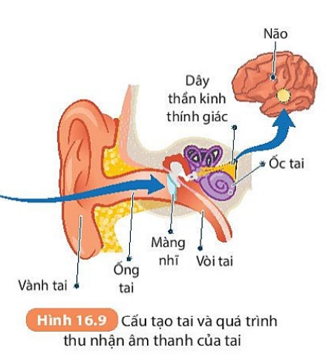
1. Sóng âm đi từ ngoài theo ống tai vào → rung màng nhĩ → tác động chuỗi xương tai → tác động vào ốc tai làm rung màng và dịch → tạo xung thần kinh theo dây thần kinh thính giác lên não (cho ta cảm nhận về âm thanh)

Slide 50
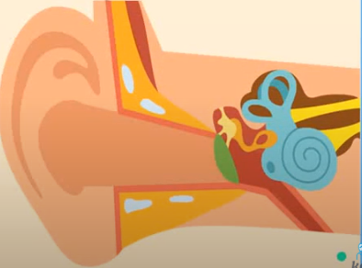
2. Vòi tai có vai trò cân bằng áp suất không khí giữa tai và khoang miệng: Khi áp suất không khí từ tai ngoài tác động đến màng nhĩ sẽ làm màng này cong về phía tai giữa.
Tuy nhiên do áp suất không khí cũng tác động tương tự vào khoang miệng, nhờ vòi tai đã làm cho áp suất không khí tác động lên phía đối diện của màng nhĩ. Nhờ đó áp suất hai bên màng nhĩ được cân bằng.

Slide 51
BÀI 37. HỆ THẦN KINH VÀ CÁC GIÁC QUAN Ở NGƯỜI
II. Các giác quan
2. Thính giác:
a) Cấu tạo và chức năng:
- Cấu tạo: tai, dây thần kinh thính giác, vùng thính giác ở não.
- Chức năng: thu nhận âm thanh từ môi trường, truyền lên não xử lí giúp ta nhận biết được âm thanh.
- Cấu tạo của tai gồm 3 phần:
+ Tai ngoài: vành tai, ống tai.
+ Tai giữa: màng nhĩ và chuỗi xương tai. Từ đây có vòi tai thông với khoang miệng
+ Tai trong có ốc tai chứa các cơ quan thụ cảm âm thanh, từ ốc tai có dây thần kinh thính giác đi về não.

Slide 52
BÀI 37. HỆ THẦN KINH VÀ CÁC GIÁC QUAN Ở NGƯỜI
II. Các giác quan
2. Thính giác:
a) Cấu tạo và chức năng:
- Quá trình thu nhận âm thanh của tai: theo cơ chế truyền sóng âm (âm thanh được vành tai hứng, truyền qua ốc tai làm rung màng nhĩ, gây tác động vào chuỗi xương tai làm rung các màng và dịch trong ốc tai. Những rung động này gây hưng phấn cơ quan thụ cảm, làm xuất hiện xung thần kinh đi theo dây thần kinh thính giác về não cho ta cảm nhận âm thanh).

Slide 53
BÀI 37. HỆ THẦN KINH VÀ CÁC GIÁC QUAN Ở NGƯỜI
II. Các giác quan
HOẠT ĐỘNG NHÓM
2. Thính giác:
b) Một số bệnh về thính giác:
Bệnh | Nguyên nhân: | Triệu chứng | Biện pháp phòng chống
- Viêm tai giữa:
- Ù tai:

Slide 54
Bệnh | Nguyên nhân: | Triệu chứng | Biện pháp phòng chống
- Viêm tai giữa
- Là tình trạng tổn thương và viêm nhiễm tai giữa do vi khuẩn nước bẩn lọt vào tai, ráy tai bị nhiễm khuẩn gây nhiễm trùng, thiếu máu não, nhiễm lạnh, biến chứng từ các bệnh vùng mũi hoặc họng.
Đau tai, nhức đầu, suy giảm thính giác, có dịch lỏng và hôi chảy từ tai, có thể kèm theo sốt nhẹ và đau họng.
Vệ sinh tai sạch sẽ; Tránh không để nước bẩn lọt vào tai; phòng các bệnh vùng mũi, họng.

Slide 55
Bệnh | Nguyên nhân: | Triệu chứng | Biện pháp phòng chống
- Ù tai
Làm việc trong môi trường tiếng ồn lớn; nghe tiếng bom, mìn nổ; ráy tai nhiều gây tắc nghẽn; có dị vật ở tai; thiếu máu não;…
Không nghe rõ được âm thanh; luôn nghe thấy tiếng “ù ù” trong tai.
Vệ sinh tai sạch sẽ; Tránh tiếp xúc với môi trường có tiếng ồn lớn; Tránh để dị vật lọt vào tai.

Slide 56
BÀI 37. HỆ THẦN KINH VÀ CÁC GIÁC QUAN Ở NGƯỜI
II. Các giác quan
2. Thính giác:
b) Một số bệnh về thính giác:
- Bệnh viêm tai giữa: là tình trạng tổn thương và viêm nhiễm tai giữa do vi khuẩn
+ Nguyên nhân: nước bẩn lọt vào tai, ráy tai bị nhiễm khuẩn gây nhiễm trùng, thiếu máu não, nhiễm lạnh, biến chứng từ các bệnh vùng mũi hoặc họng.
+ Tác hại: đau tai, nhức đầu, suy giảm thính giác, có dịch lỏng và hôi chảy từ tai, có thể kèm theo sốt nhẹ và đau họng.
+ Biện pháp phòng chống: Vệ sinh tai sạch sẽ; Tránh không để nước bẩn lọt vào tai; phòng các bệnh vùng mũi, họng.

Slide 57
BÀI 37. HỆ THẦN KINH VÀ CÁC GIÁC QUAN Ở NGƯỜI
II. Các giác quan
2. Thính giác:
b) Một số bệnh về thính giác:
- Bệnh ù tai:
+Nguyên nhân: làm việc trong môi trường tiếng ồn lớn; nghe tiếng bom, mìn nổ; ráy tai nhiều gây tắc nghẽn; có dị vật ở tai; thiếu máu não;…
+Tác hại: không nghe rõ được âm thanh; luôn nghe thấy tiếng “ù ù” trong tai.
+ Biện pháp phòng chống: Vệ sinh tai sạch sẽ; Tránh tiếp xúc với môi trường có tiếng ồn lớn; Tránh để dị vật lọt vào tai.

Slide 58
Câu 1: Bệnh nào sau đây thường gặp ở người cao tuổi làm giảm khả năng ngôn ngữ và dễ mất trí nhớ ?
A. Bệnh Alzheimer. B. Bệnh động kinh.
C. Bệnh Parkinson. D. Bệnh tâm thần.

Slide 59
Câu 2: Tại sao không nên làm việc quá sức và thức quá khuya?
A. Vì sẽ ảnh hưởng đến khả năng phục hồi hoạt động của hệ thần kinh và hoạt động của các hệ cơ quan khác.
B. Vì sẽ ảnh hưởng đến người khác.
C. Vì ảnh hưởng đến khả năng hoạt động của cơ thể.
D. Vì thức khuya sẽ dẫn đến béo phì.

Slide 60
Câu 3: Tai được chia ra làm 3 phần, đó là những phần nào?
A. Vành tai, tai giữa, tai trong. B. Tai ngoài, tai giữa, tai trong.
C. Vành tai, ống tai, màng nhĩ. D. Tai ngoài, màng nhĩ, tai trong.

Slide 61
Câu 4: Tai ngoài được giới hạn với tai giữa bởi bộ phận nào?
A. Ống bán khuyên. B. Màng nhĩ.
C. Chuỗi tai xương. D. Vòi nhĩ.

Slide 62
Câu 5: Tại sao phải tránh tiếp xúc với nơi có tiếng ồn mạnh hoặc tiếng động mạnh thường xuyên?
A. Vì làm thủng màng nhĩ dẫn đến nghe không rõ.
B. Vì dễ dẫn đến viêm tai dẫn đến nghe không rõ.
C. Vì làm giảm tính đàn hổi của màng nhĩ dẫn đến nghe không rõ.
D. Vì làm thủng màng nhĩ dẫn đến bị điếc.

Slide 63
Câu 6: Tại sao không nên đọc sách khi đi tàu xe bị xóc nhiều hoặc nơi ánh sáng yếu ?
A. Vì mắt phải điều tiết nhiều -> thủy tinh thể luôn phải phồng lên -> làm mất khả năng co giãn -> cận thị.
B. Vì mắt phải điều tiết nhiều -> thủy tinh thể luôn phải phồng lên -> làm mất khả năng co giãn -> viễn thị.
C. Vì mắt phải điều tiết nhiều -> thủy tinh thể xẹp lại-> làm mất khả năng co giãn -> cận thị.
D. Vì mắt phải điều tiết nhiều -> thủy tinh thể xẹp lại-> làm mất khả năng co giãn -> viễn thị.

Slide 64
Câu 7: Nguyên nhân dẫn đến tật loạn thị là do:
A. thể thủy tinh bị đục. B. giác mạc bị biến dạng.
C. cầu mắt dài. D. cầu mắt ngắn.

Slide 65
Câu 8: Giải thích vai trò của vòi tai trong cân bằng áp suất không khí giữa tai và khoang miệng.
Khi áp suất không khí từ tai ngoài tác động đến màng nhĩ sẽ làm màng này cong về phía tai giữa, tuy nhiên do áp suất không khí cũng tác động tương tự vào khoang miệng, nhờ vòi tai đã làm cho áp suất không khí tác động lên phía đối diện của màng nhĩ. Nhờ đó áp suất hai bên màng nhĩ được cân bằng.

Slide 66
Câu 9: Hãy kể tên một chất gây hại cho hệ thần kinh mà em biết, nêu tác hại của chúng.
- Những chất là: chấy gây nghiện, chất ma túy, chất làm suy giảm chức năng của hệ thần kinh….
- Tác hại: gây nghiện và ảo giác với hệ thần kinh, giảm sút sức khỏe, không làm chủ được hành vi…

Slide 67

Chia lớp thành 4 nhóm
*Nhiệm vụ: về nhà thiết kế Poster tuyên truyền cách chăm sóc bảo vệ đôi mắt.
- Hoàn thành tại nhà và gửi qua zalo cá nhân của GV trước 1 ngày tiết học sau.
- Tiết học sau tiến hành báo cáo trước lớp.

Slide 68
NỘI QUY TRÌNH BÀY POSTER
Vận dụng
Nhóm trình bày có 3 phút trình bày về Poster tuyên truyền của nhóm mình.
(1) Lý do bảo vệ đôi mắt
(2) các biện pháp chăm sóc bảo vệ đôi mắt đưa ra hợp lý hay chưa;
(3) poster.
Nhóm tranh luận được phép đặt 3 câu hỏi liên quan đến 3 nội dung trên trong 1 phút.
Nhóm phản biện trả lời 3 câu hỏi trên trong 3 phút.
Các đại diện thuyết trình, đặt câu hỏi, trả lời các câu hỏi không được trùng nhau.
các nhóm quan sát sẽ chấm điểm nhóm trình bày và phản biện.

Slide 69
K (Con đã biết) | W (Con chưa biết, muốn được biết) | L (Con đã được học trong giờ)
- Các cơ quan của hệ thần kinh: Não, tủy sống, dây thần kinh, hạch thần kinh. -Các giác quan: thị giác, thính giác, vị giác, khứu giác, xúc giác. -Vai trò của hệ thần kinh: thu nhận các kích thích từ môi trường, điều khiển, điều hòa hoạt động của các cơ quan, giúp cho cơ thể thích nghi với môi trường. -Vai trò của các giác quan: giúp cơ thể nhận biết được các vật và thu nhận âm thanh.... | -Cấu tạo và vai trò các cơ quan trong hệ thần kinh. -Một số bệnh về hệ thần kinh và chất gây nghiện đối với hệ thần kinh. -Cấu tạo và chức năng của giác quan. -Một số bệnh về thị giác, thính giác. -Tại sao ta nhìn thấy vật Tại sao ta nghe được âm thanh -Tại sao một số động vật nhìn rõ về ban đêm. -.............. | -Sau khi học xong bài học

Slide 70
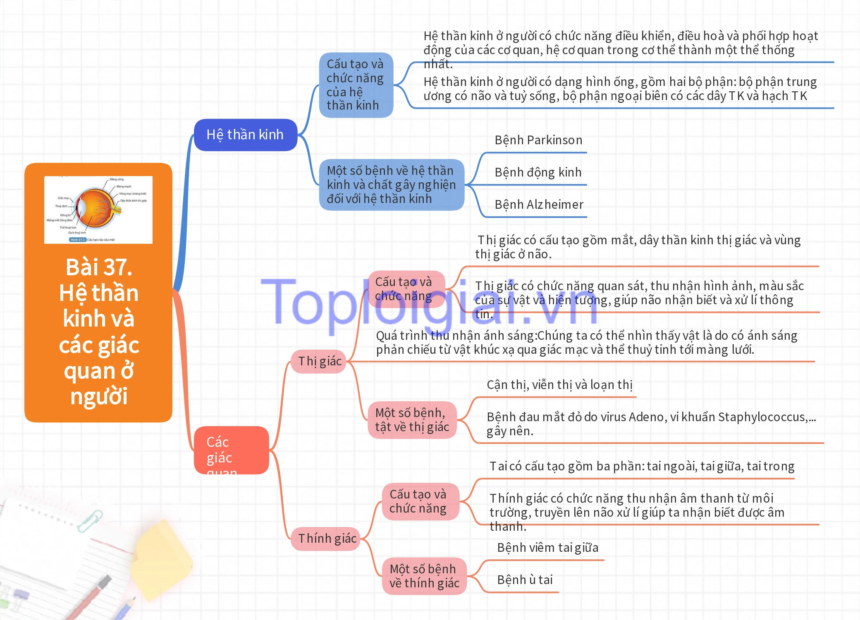

Slide 71
Về nhà HS truy cập vào link để làm bài tập trắc nghiệm
https://hoc247.net/khoa-hoc-tu-nhien-8/trac-nghiem-khtn-8-ket-noi-tri-thuc-bai-30-l14143.html

